Slide 1
Chương 3 : Biến đổi Z và Ứng dụng trong phân tích hệ thống LTI
Tính chất của biến đổi Z
Họ tên : Tô Văn Lâm
Lớp KSTN-CNTT-K58

Slide 2
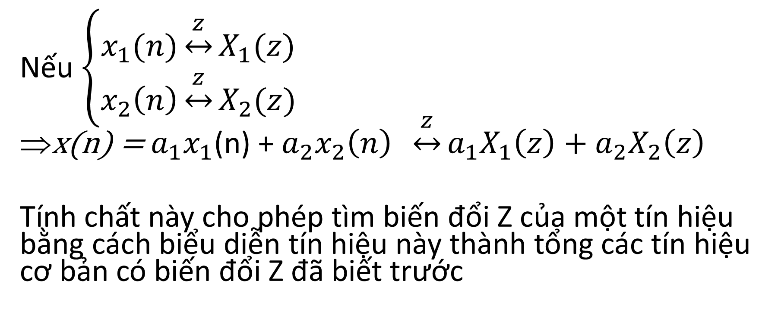
3.2.1 Tính tuyến tính
Nếu $\left\{\begin{aligned}x_{1}(n)\underset{↔}{z}X_{1}(z) \\ x_{2}\left(n\right)\underset{↔}{z}X_{2}(z)\end{aligned}\right.$
x(n) = $a_{1}x_{1}$(n) + $a_{2}x_{2}\left(n\right) \underset{↔}{z}a_{1}X_{1}\left(z\right)+a_{2}X_{2}\left(z\right)$
Tính chất này cho phép tìm biến đổi Z của một tín hiệu bằng cách biểu diễn tín hiệu này thành tổng các tín hiệu cơ bản có biến đổi Z đã biết trước

Slide 3
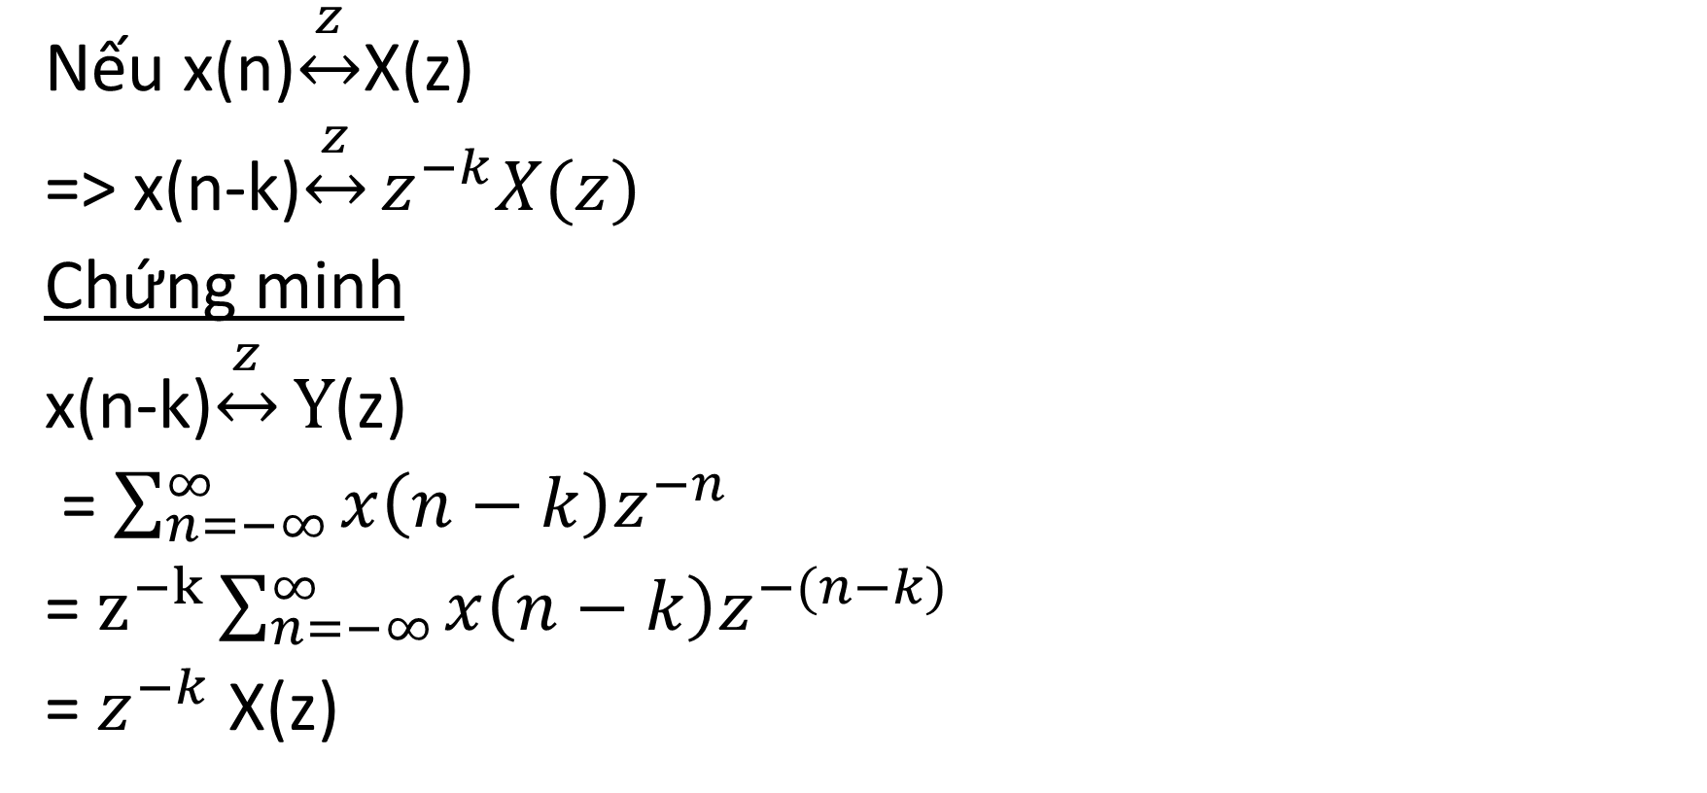
3.2.2 Tính trễ
Nếu x(n)$\underset{↔}{z}$X(z)
=> x(n-k)$\underset{↔}{z}z^{−k}X(z)$
Chứng minh
x(n-k)$\underset{↔}{z}Y$(z)
= $\sum_{n=−∞}^{∞}{x\left(n−k\right)z^{−n}}$
= $z^{−k}\sum_{n=−∞}^{∞}{x\left(n−k\right)z^{−(n−k)}}$
= $z^{−k}$ X(z)

Slide 4
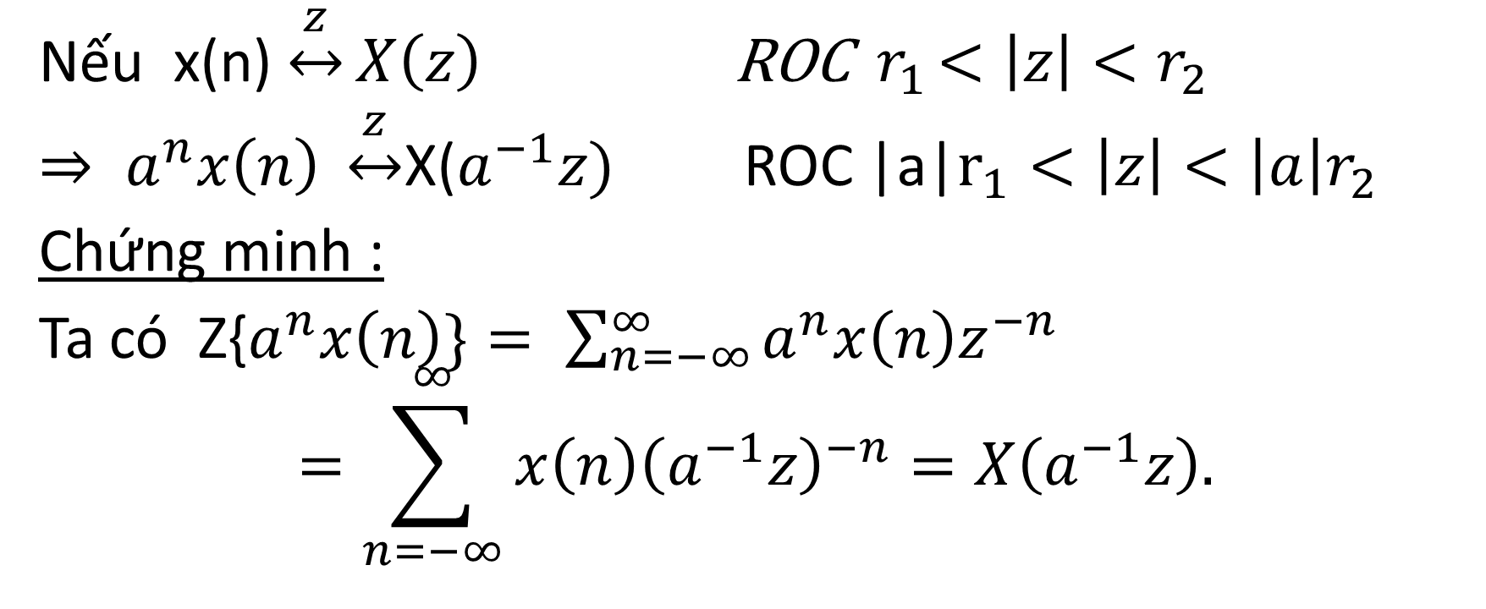
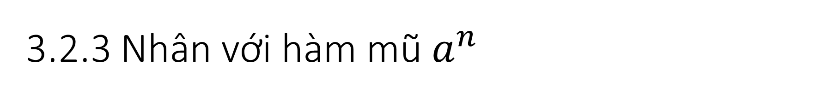
3.2.3 Nhân với hàm mũ $a^{n}$
Nếu x(n) $\underset{↔}{z}X\left(z\right)$ ROC ${ r}_{1 }<\left|z\right|<r_{2}$
$⇒ a^{n}x\left(n\right) \underset{↔}{z}$X($a^{−1}z)$ ROC |a|$r_{1}<\left|z\right|<{\left|a\right|r}_{2}$
Chứng minh :
Ta có Z{$a^{n}x\left(n\right)\}= \sum_{n=−∞}^{∞}{a^{n}x\left(n\right)z^{−n}}$
$$=\sum_{n=−∞}^{∞}{x\left(n\right){\left(a^{−1}z\right)}^{−n}}=X\left(a^{−1}z\right).$$

Slide 5
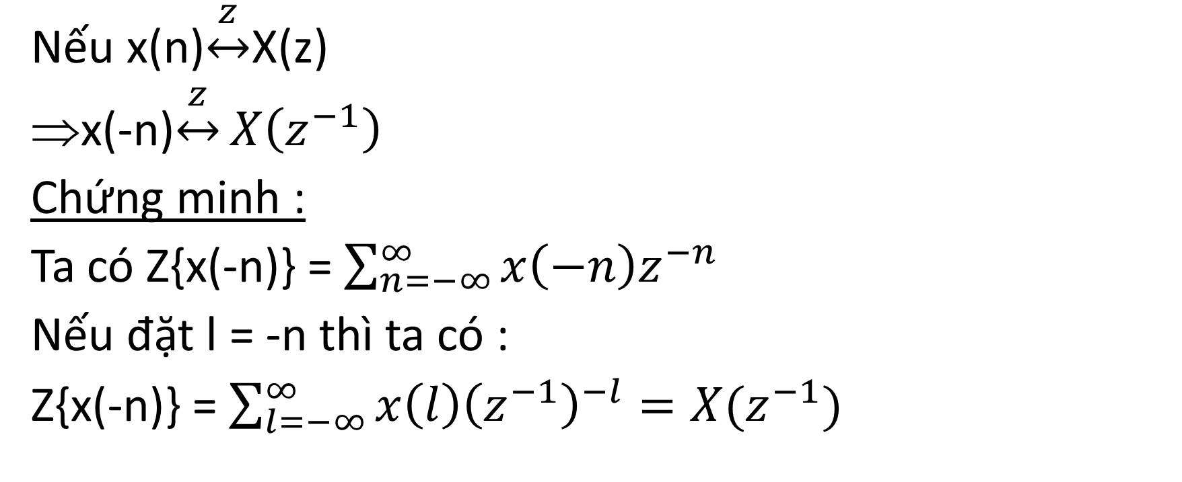
3.2.4 Lấy biến đảo
Nếu x(n)$\underset{↔}{z}$X(z)
x(-n)$\underset{↔}{z}X\left(z^{−1}\right)$
Chứng minh :
Ta có Z{x(-n)} = $\sum_{n=−∞}^{∞}{x\left(−n\right)z^{−n}}$
Nếu đặt l = -n thì ta có :
Z{x(-n)} = $\sum_{l=−∞}^{∞}{x\left(l\right){\left(z^{−1}\right)}^{−l}=X(z^{−1})}$

Slide 6
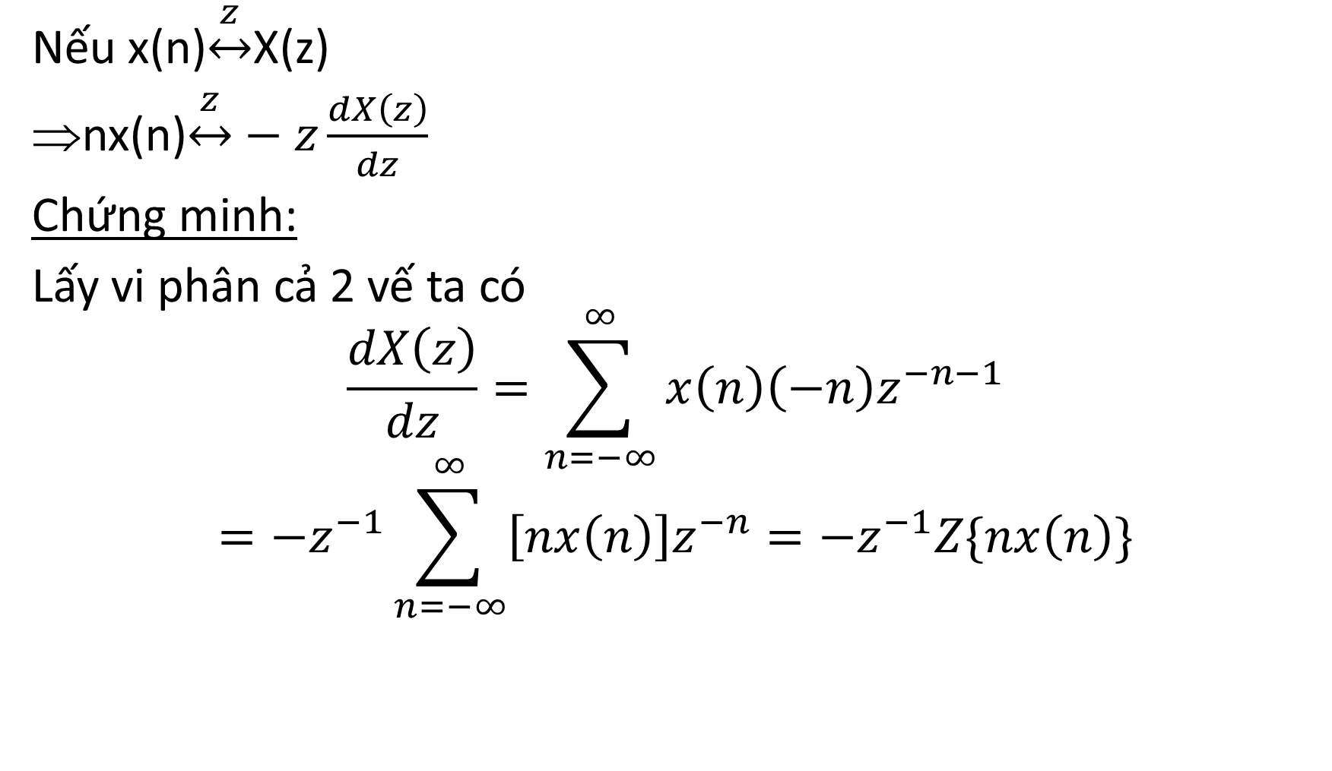
3.2.5 Đạo hàm của biến đổi Z
Nếu x(n)$\underset{↔}{z}$X(z)
nx(n)$\underset{↔}{z}−z\frac{dX\left(z\right)}{dz}$
Chứng minh:
Lấy vi phân cả 2 vế ta có
$$\frac{dX\left(z\right)}{dz}=\sum_{n=−∞}^{∞}{x\left(n\right)\left(−n\right)z^{−n−1}}$$
$$=−z^{−1}\sum_{n=−∞}^{∞}{\left[nx\left(n\right)\right]z^{−n}=−z^{−1}Z\{nx\left(n\right)\}}$$

Slide 7
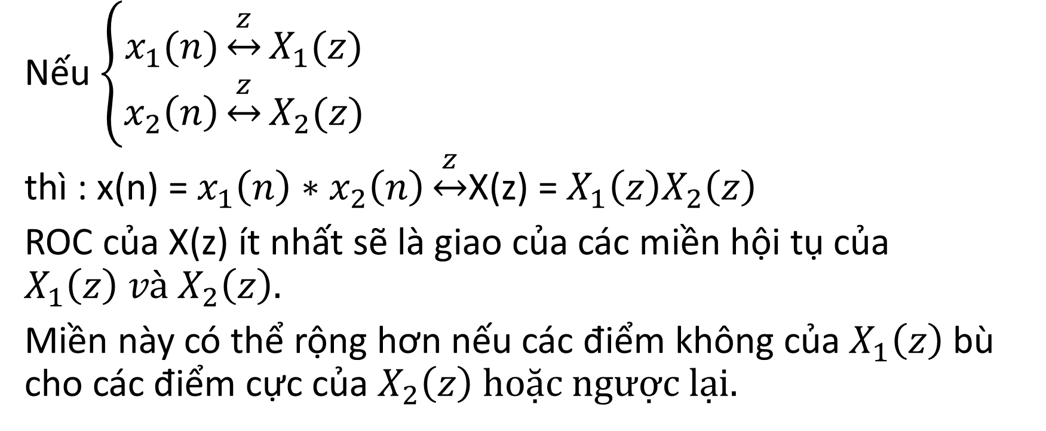
3.2.6 Tổng chập của hai dãy
Nếu $\left\{\begin{aligned}x_{1}(n)\underset{↔}{z}X_{1}(z) \\ x_{2}\left(n\right)\underset{↔}{z}X_{2}(z)\end{aligned}\right.$
thì : x(n) = $x_{1}\left(n\right)∗x_{2}\left(n\right)\underset{↔}{z}$X(z) = $X_{1}\left(z\right)X_{2}\left(z\right)$
ROC của X(z) ít nhất sẽ là giao của các miền hội tụ của $X_{1}\left(z\right) và X_{2}\left(z\right).$
Miền này có thể rộng hơn nếu các điểm không của $X_{1}\left(z\right)$ bù cho các điểm cực của $X_{2}\left(z\right) hoặc ngược lại.$

Slide 8
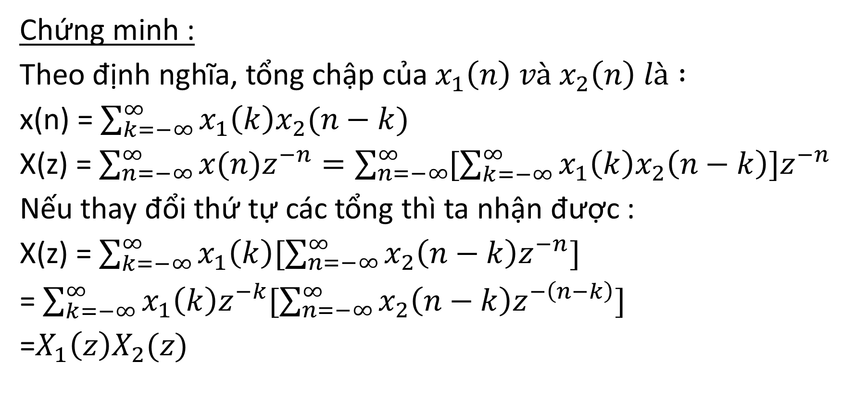
3.2.6 Tổng chập của hai dãy
Chứng minh :
Theo định nghĩa, tổng chập của $x_{1}\left(n\right) và x_{2}\left(n\right) là :$
x(n) = $\sum_{k=−∞}^{∞}{x_{1}\left(k\right)x_{2}(n−k})$
X(z) = $\sum_{n=−∞}^{∞}{{x(n)z}^{−n}=\sum_{n=−∞}^{∞}{[\sum_{k=−∞}^{∞}{x_{1}\left(k\right)x_{2}\left(n−k\right)]z^{−n}}}}$
Nếu thay đổi thứ tự các tổng thì ta nhận được :
X(z) = $\sum_{k=−∞}^{∞}{x_{1}\left(k\right)[\sum_{n=−∞}^{∞}{x_{2}\left(n−k\right)z^{−n}}}]$
= $\sum_{k=−∞}^{∞}{x_{1}\left(k\right)z^{−k}[\sum_{n=−∞}^{∞}{x_{2}\left(n−k\right)z^{−\left(n−k\right)}]}}$
=$X_{1}\left(z\right)X_{2}(z)$

Slide 9

3.2.7 Tương quan của hai dãy
$\text{N}\text{ế}\text{u} \left\{\begin{aligned}x_{1}(n)\underset{↔}{z}X_{1}(z) \\ x_{2}\left(n\right)\underset{↔}{z}X_{2}(z)\end{aligned}\right.$
$⇒r_{x_{1}x_{2}\left(l\right)}= \sum_{k=−∞}^{∞}{x_{1}\left(n\right)x_{2}(n−l}) \underset{↔}{z}$ $R_{x_{1}x_{2}}\left(z\right)=X_{1}\left(z\right)X_{2}(z^{−1})$

Slide 10
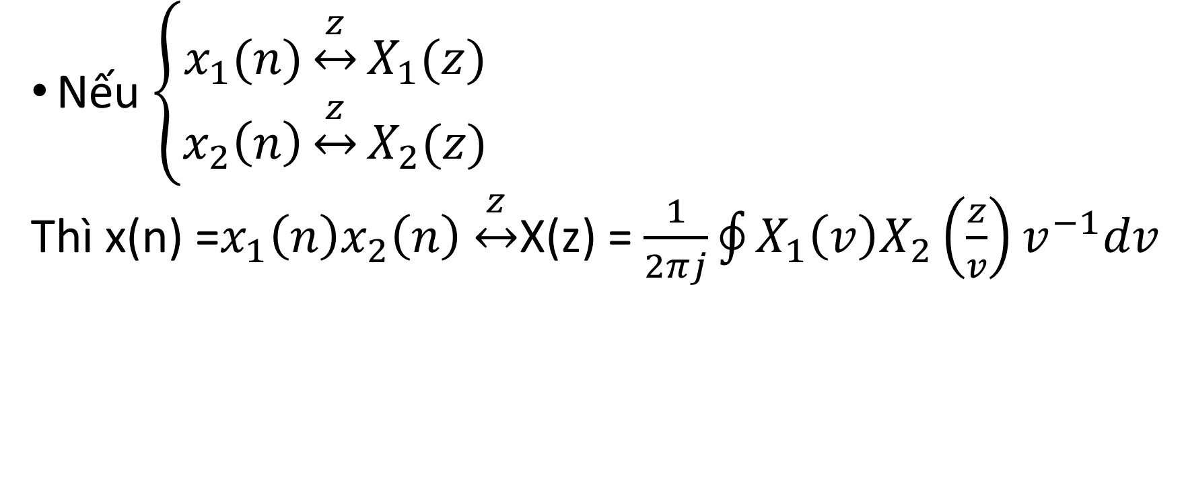
3.2.8 Tích của hai dãy
Nếu $\left\{\begin{aligned}x_{1}(n)\underset{↔}{z}X_{1}(z) \\ x_{2}\left(n\right)\underset{↔}{z}X_{2}(z)\end{aligned}\right.$
Thì x(n) =$x_{1}\left(n\right)x_{2}\left(n\right)$ $\underset{↔}{z}$X(z) = $\frac{1}{2πj}\oint{X_{1}\left(v\right)X_{2}\left(\frac{z}{v}\right)v^{−1}dv}$

Slide 11

3.2.9 Dãy liên hợp phức
Nếu x(n) $\underset{↔}{z}$X(z)
=> x*(n) $\underset{↔}{z}$X*(z*)
Trong đó * có nghĩa là liên hợp phức

Slide 12
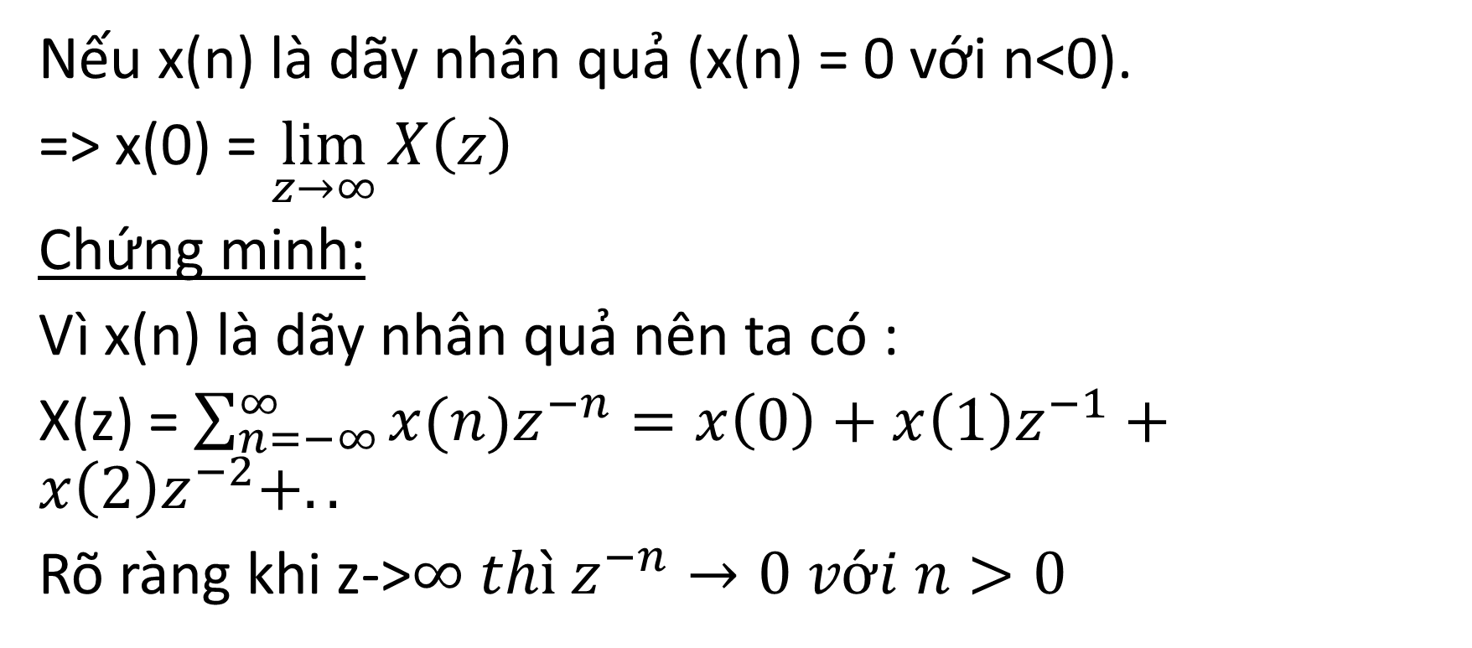
3.2.10 Định lý giá trị đầu
Nếu x(n) là dãy nhân quả (x(n) = 0 với n<0).
=> x(0) = $\lim_{z→∞}{X\left(z\right) }$
Chứng minh:
Vì x(n) là dãy nhân quả nên ta có :
X(z) = $\sum_{n=−∞}^{∞}{{x(n)z}^{−n}}=x\left(0\right)+x\left(1\right)z^{−1}+x\left(2\right)z^{−2}+..$
Rõ ràng khi z->$∞ thì z^{−n}→0 với n>0$

